Slide 1

los diez mandamientos
la revelación del carácter de dios: N°4.

Slide 2
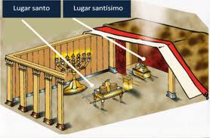
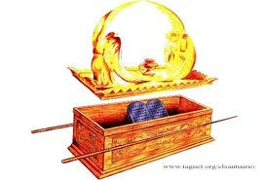
¿Porqué se le llamaba, El Tabernáculo del Testimonio?
Se lo llamaba así porque el Tabernáculo contenía “el Arca del Testimonio” (Exo.26:34), la cual contenía las tablas del “testimonio” (Exo.31:18). Vemos así que los Diez Mandamientos son el “Testimonio” de la voluntad divina, revelado a la humanidad (Exo.34:28,29).

Slide 3

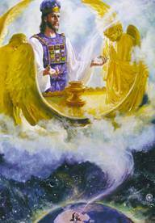
Pero Apoc.20:5, dice que “fue abierto en el cielo el templo del tabernáculo del testimonio”. Lo cual quiere decir que la estructura que erigió Moisés era simplemente una copia del templo celestial (Lea Exo.25:8,40;Heb.8:1-5); por tanto, el gran original de los Diez Mandamientos está allí guardado, donde los seres humanos no lo pueden cambiar.
El hecho de que los juicios del tiempo del fin se hallan íntimamente relacionados con la transgresión de la Ley de Dios, añade evidencia contundente a favor de la perpetuidad de los Diez Mandamientos.

Slide 4
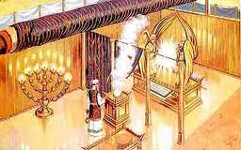
El libro de Apocalipsis también muestra la apertura del templo celestial, lo cual descubre ante la vista “el arca de su pacto” (Apoc.11:19). La expresión arca del pacto designaba el arca del santuario terrenal, la cual contenía las tablas con “las palabras del pacto”, los Diez Mandamientos (Exo.34:27; 10:33; Deut.9:9).
Dios le dijo a Moisés cuando iba a construir el Santuario: «Has todas la cosas conforme al modelo que te fue mostrado en el monte, así lo harás» (Hebreos 8:5).

Slide 5
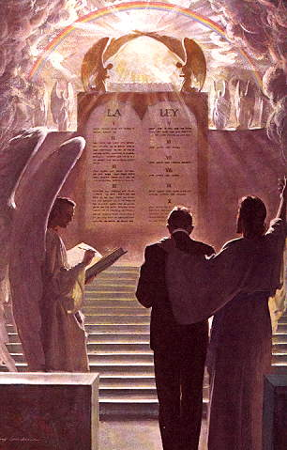
El arca del pacto que se halla en el santuario celestial es el arca original que contiene las palabras del pacto eterno el Decálogo original.
Es claro, entonces, que el tiempo de los juicios finales que Dios envía sobre el mundo (Apoc.11:18) está relacionado con la apertura del templo celestial, con su punto focal en el arca que contiene los Diez Mandamientos; en verdad, esta escena constituye un cuadro apropiado de la magnificación de la Ley de Dios como la norma del juicio.

Slide 6
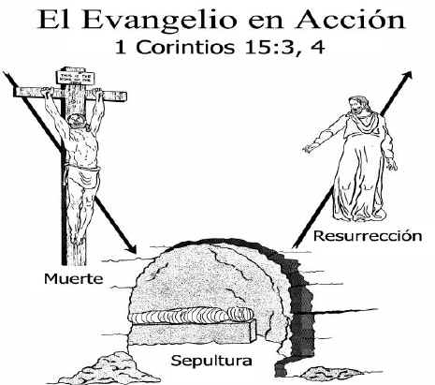
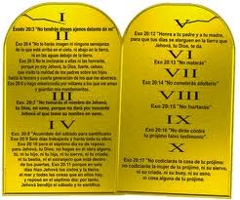
La Ley y el Evangelio
La salvación es un don que llega a nosotros por gracia por medio de la fe, no por las obras de la Ley (Efe.2:8). “Ninguna obra de la Ley, ningún esfuerzo, por más admirable que sea, y ninguna obra buena ya sean muchas o pocas, de sacrificio o no pueden justificar de manera alguna al pecador»
(Tito 3:5; Rom.3:20).
Primero Cristo y después la Ley. (lea Juan 14:15).
Guardamos la Ley no para ser salvos, sino porque ya fuimos salvos por Cristo, ya que la función de la Ley no es salvar, sino mostrar el pecado.

Slide 7
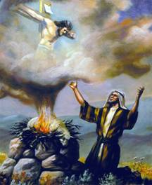
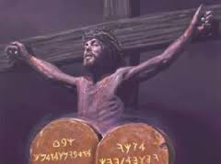
A través de toda la Escritura existe perfecta armonía entre la ley y el Evangelio; ambos se exaltan mutuamente.
Los sacrificios señalaban a Cristo, y de la misma forma, la Ley señala a Cristos como la única solución para nuestros pecados.
(Lea Isaías 42:21).
Los sacrificio no podían quitar el pecado, apuntaban al sacrificio de Cristo, de la misma forma, la Ley quebrantada, no podía perdonar los pecados, apunta a Cristo como la única solución para nuestros pecados

Slide 8

La ley y el Evangelio antes del Sinaí.
Cuando Adán y Eva pecaron, supieron que significan la culpa, el temor y la necesidad (Lea Gén.3:10). En respuesta a su necesidad, Dios no anuló la ley que los condenaba; en cambio, les ofreció el Evangelio que los restauraría a la comunión con él y a la obediencia de su santa ley.
El Evangelio consistía en la promesa de redención por medio de un Salvador, la Simiente de la mujer, el cual un día vendría para triunfar sobre el mal (Gén.3:15).

Slide 9

El sistema de sacrificios que Dios estableció, les enseñó una importante verdad relativa a la expiación: El perdón podría ser obtenido únicamente por el derramamiento de sangre, por medio de la muerte del Salvador.
Al creer que el sacrificio de los animales simbolizaba la muerte expiatoria del Salvador en su lugar, obtendrían el perdón de sus pecados. La salvación sería por gracia.

Slide 10
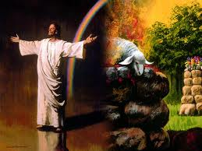
Esta promesa evangélica era el centro del pacto eterno de gracia que Dios le ofreció a la humanidad (Gén.12:1-3; 15:4,5; 17:1-9). Se hallaba íntimamente relacionada con la obediencia a la Ley de Dios.
(Gén.18:18,19; 26:4,5).
El Hijo de Dios sería la garantía del pacto divino, el punto focal del Evangelio, el “Cordero que fue inmolado desde el principio del mundo”, dice (Apoc.13:8).

Slide 11
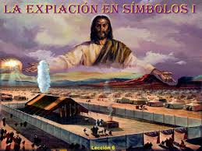
La gracia de Dios, comenzó a aplicarse tan pronto como Adán y Eva pecaron. Dijo David:
“La misericordia de Jehová es desde la eternidad y hasta la eternidad sobre los que le temen, y su justicia sobre los hijos de los hijos; sobre los que guardan su pacto, y los que se acuerdan de sus mandamientos para ponerlos por obra” (Sal.103:17,18).
En esto consistía el sacrificio del cordero, y a través de todo el A. T. Señalar a Cristo como el Salvador del mundo.

Slide 12
La ley y el Evangelio en el Sinaí.
Existe una relación estrecha entre el Decálogo y el Evangelio. Por ejemplo, el preámbulo de la ley se refiere a Dios como el que libertó a su pueblo de la esclavitud (lea Exo.20:1,2).
Note los tres pasos que da Dios:
1). Los libra de la esclavitud Egipcia,
2). Les proclama su santa Ley.
3). Dios instruyó a los israelitas a que erigieran un altar y comenzaran a ofrecer los sacrificios que habían de revelar su gracia salvadora a través de Cristo.

Slide 13

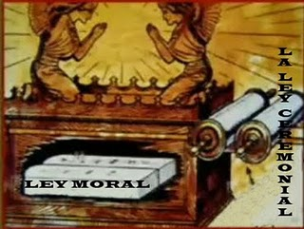
Fue en el monte Sinaí donde Dios le reveló a Moisés una gran porción de la ley ceremonial que tenía que ver con la construcción del Santuario, lugar en el cual Dios moraría con su pueblo y se encontraría con ellos para compartir sus bendiciones y perdonar sus pecados.
Esta expansión del sencillo sistema de sacrificios que había existido antes del Sinaí, bosquejaba la obra mediadora de Cristo para la redención de los pecadores y la vindicación de la autoridad y santidad de la Ley moral de Dios.

Slide 14
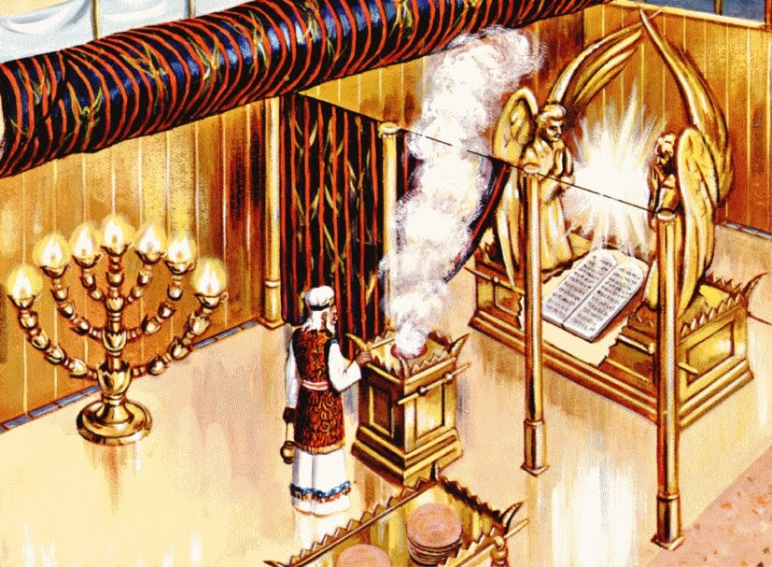
La morada de Dios se hallaba en el Lugar Santísimo del santuario terrenal, sobre el propiciatorio del arca en la cual se guardaban los Diez Mandamientos.
Cada aspecto de los servicios del santuario simbolizaba al Salvador. Los sacrificios de sangre apuntaban a su muerte expiatoria, la cual redimiría a la raza humana de la condenación de la Ley moral.

Slide 15

El Decálogo fue colocado dentro del arca; por su parte, las leyes ceremoniales, junto con los reglamentos civiles que Dios le dio al pueblo, fueron escritos en el “libro de la ley”, el cual fue colocado junto al arca del pacto como “testigo contra” el pueblo (Deut.31:26).
Siempre que pecaban, este “testigo” condenaba sus acciones y proveía elaborados requisitos para la reconciliación con Dios.

Slide 16
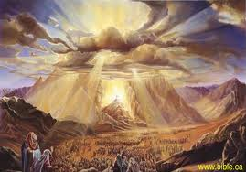
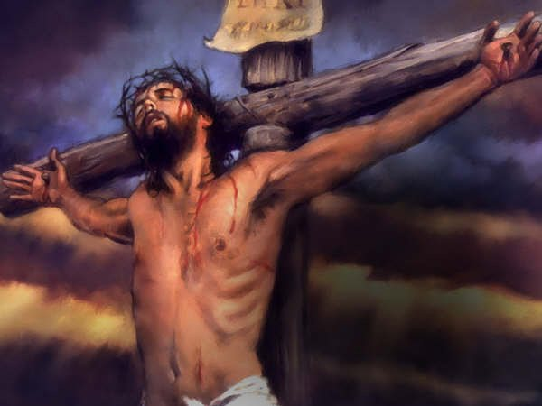
Desde el Sinaí hasta la muerte de Cristo, los transgresores del Decálogo hallaron esperanza, perdón y purificación por fe en el Evangelio revelado por los servicios del santuario que prescribía la ley ceremonial.

Slide 17
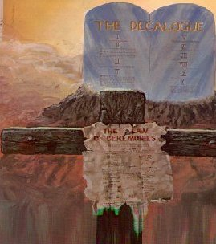
La ley y el Evangelio después de la cruz. Según han observado numerosos cristianos, la Biblia indica que, si bien la muerte de Cristo abolió la ley ceremonial, no hizo sino confirmar la perdurable validez de la Ley moral.
La ley ceremonial fue clavada en la cruz.

Slide 18
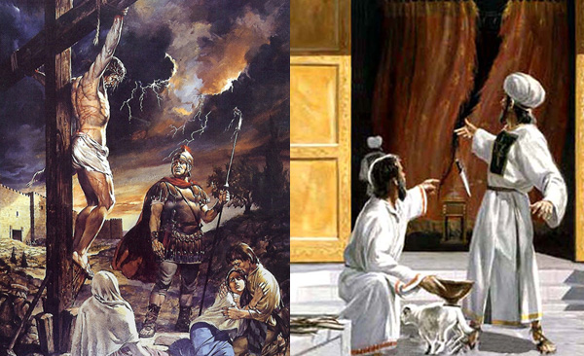
Nótese dos evidencias:
1. La ley ceremonial.
Cuando Cristo murió, cumplió el simbolismo profético del sistema de sacrificios. El tipo se encontró con el antitipo, y la ley ceremonial llegó a su fin.
Siglos antes, Daniel había predicho que la muerte del Mesías haría “cesar el sacrificio y la ofrenda” (Dan.9:27). Cuando Jesús murió, el velo del templo fue rasgado sobrenaturalmente de arriba abajo (Mat.27:51), indicando así el fin del significado espiritual de los servicios del templo.
Lo profetizado por Daniel se cumplió aproximadamente 570 años después, cuando se rasgó el velo que daba aseso al Santuario.

Slide 19

Si bien es cierto que la ley ceremonial cumplía un papel vital ANTES de la muerte de Cristo, en muchas maneras era deficiente, sólo “teniendo la sombra de los bienes venideros”, según lo dice Pablo en (Heb.10:1).
La ley ceremonial cumplía un propósito momentáneo, habiéndole sido impuesta al pueblo de Dios “hasta el tiempo de reformar las cosas” (Heb.9:10; Gál.3:19), es decir, hasta el momento en que Cristo muriera como el verdadero Cordero de Dios.

Slide 20
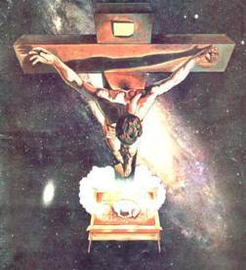
Con la muerte de Cristo, la jurisdicción de la ley ceremonial llegó a su fin. El sacrificio expiatorio del Salvador proveyó el perdón de todos los pecados. Este acto «anuló el acta de los decretos que había contra nosotros, que nos era contraria, quitándola de en medio y clavándola en la cruz» (lea Col.2:14; Deut.31:26). Desde entonces, ya no fue necesario realizar las elaboradas ceremonias que de todos modos no eran capaces de quitar los pecados ni de purificar la conciencia (Heb.10:4; 9:9,14).
No más preocupación acerca de las leyes ceremoniales, con sus complejos requerimientos relativos a las ofrendas de bebidas y alimentos, las celebraciones de diversos festivales (como la Pascua, el Pentecostés, etc, las nuevas lunas o los sábados ceremoniales (Col.2:16; Heb.9:10), “todo lo cual es sombra de lo que ha de venir” (Col.2:17). Esas fiestas y ceremonias apuntaban a la muerte de Cristo, pero el sábado de la ley moral quedo vigente.

Slide 21

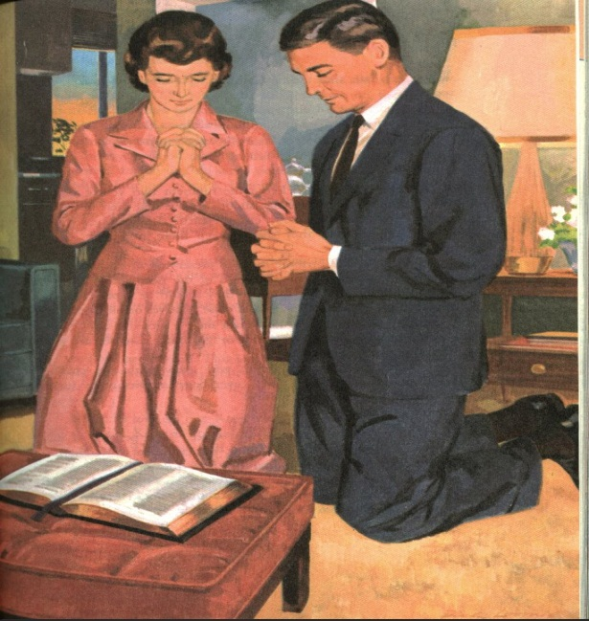
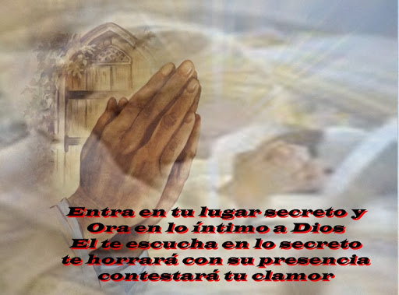
Con la muerte de Jesús, los creyentes ya no tenían ninguna necesidad de poner su atención en las sombras, es decir, los reflejos de la realidad en Cristo. Ahora podrían acercarse al Salvador directamente, ya que la sustancia o el cuerpo “es de Cristo”
(Col.2:17).
¿Pregunto, es más fácil la salvación en el N T. o en el A Testamento?

Slide 22
Tal como había sido interpretada por los judíos, la ley ceremonial se había convertido en una barrera entre ellos y otras naciones. Había llegado a ser un gran obstáculo para el cumplimiento de su misión de iluminar el mundo con la gloria de Dios.
Éxodo 8:24,25. Entonces [el] Faraón llamó a Moisés y a Aarón, y les dijo: «Andad, sacrificad a vuestro Dios en la tierra [de Egipto» ²⁶ Y Moisés respondió: «No conviene que hagamos así, porque sacrificaríamos al SEÑOR nuestro Dios la abominación de los egipcios. He aquí, si sacrificáramos la abominación de los egipcios delante de ellos, ¿no nos apedrearían?»

Slide 23
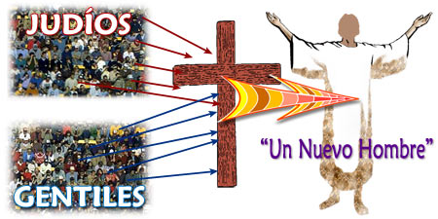
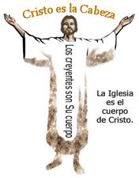
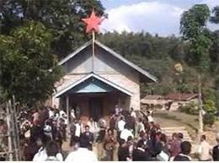
La muerte de Cristo abolió esta “ley de los mandamientos expresados en ordenanzas” entre los judíos y gentiles, y creando así una familia de creyentes reconciliados “mediante la cruz… en un solo cuerpo” (Efe.2:14-16,19; Gal.3:26-29).
Lea Apoc.12:17.

Slide 24
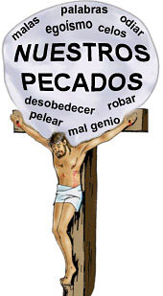
2. El Decálogo y la cruz.
Si bien es cierto que la muerte de Cristo terminó con la autoridad de la ley ceremonial, por otra parte demostró la vigencia de los Diez Mandamientos.
Cristo pago la maldición impuesta por la Ley, librando así de su condenación a los creyentes por sus pecados.

Slide 25
Sin embargo, el hecho de que haya realizado esto, no significa que la ley haya sido abolida, dándonos libertad para violar sus principios. El abundante testimonio bíblico referente a la perpetuidad de la Ley refuta este concepto.
Bien dijo Calvino que “no debemos imaginar que la venida de Cristo nos ha librado de la autoridad de la Ley (moral); por cuanto ésta es la regla eterna de una vida santa y devota, y por lo tanto debe ser tan invariable como la justicia de Dios”.

Slide 26

Pablo descubrió la relación que existe entre la obediencia y el Evangelio de la gracia salvadora
(Lea Rom.3:31).
Llama a los creyentes a vivir vidas santas, y los desafía a presentarse a sí mismos “a Dios como instrumentos de justicia. Porque el pecado no se enseñoreará de vosotros; pues no estáis bajo la ley, sino bajo la gracia” (Rom.6:13,14).

Slide 27
Así pues, los cristianos no guardan la Ley con el fin de obtener la salvación; los que procuren hacer eso lograrán tan sólo hundirse más en la esclavitud del pecado. Todo el tiempo que un individuo se halla bajo la ley, permanece también bajo el dominio del pecado, (por cuanto estar «bajo la Ley», es estar transgrediendo la Ley, y ella lo persigue para que pague su transgreción).
Recuerda que la ley no puede salvarnos de la condenación del pecado ni de su poder, el que nos salva es Cristo. Pero los que están bajo la gracia reciben no sólo libertad de la condenación según los dice Pablo en (Rom.8:1), sino también el poder para vencer (Rom.6:4). De este modo, «el pecado ya no tendrá dominio sobre ellos”.

